Slide 1
JEM434 UZAKTAN ALGILAMA
10. GÖRÜNTÜ KESME – ATMOSFERİK DÜZELTME
DOÇ. DR. SİNAN AKISKA

Slide 2
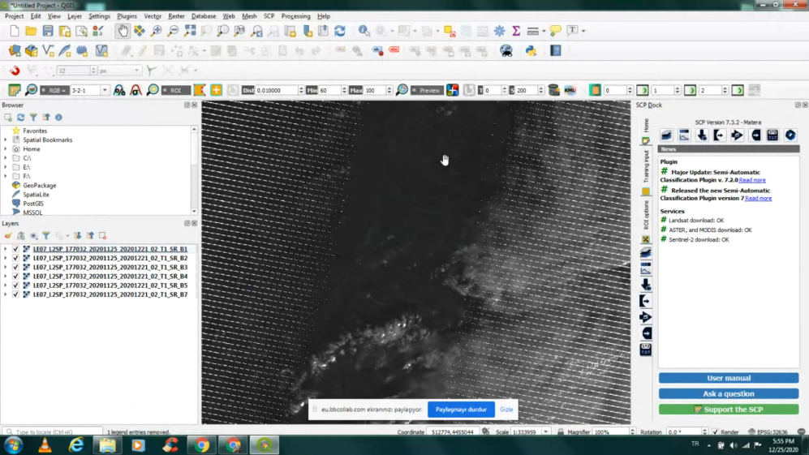
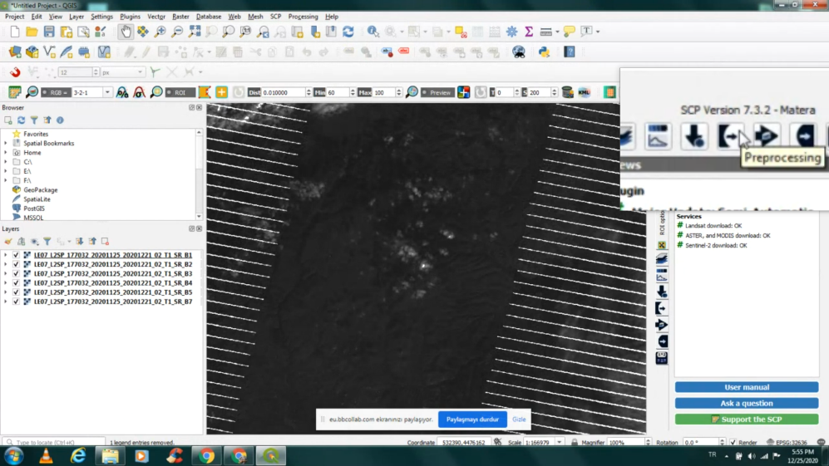
Uydu Görüntüsü Kesme

Slide 3
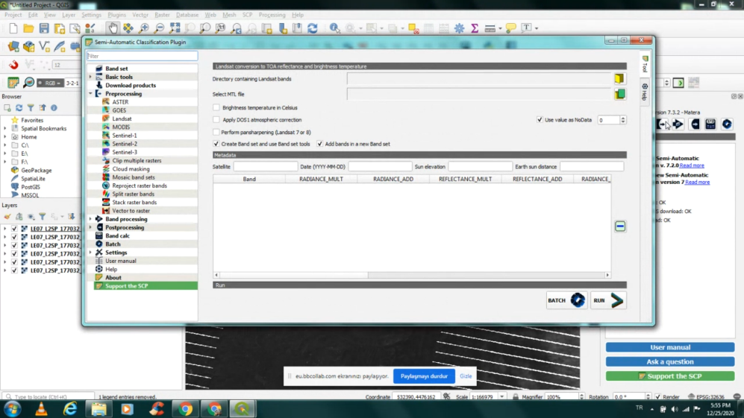
Uydu Görüntüsü Kesme

Slide 4
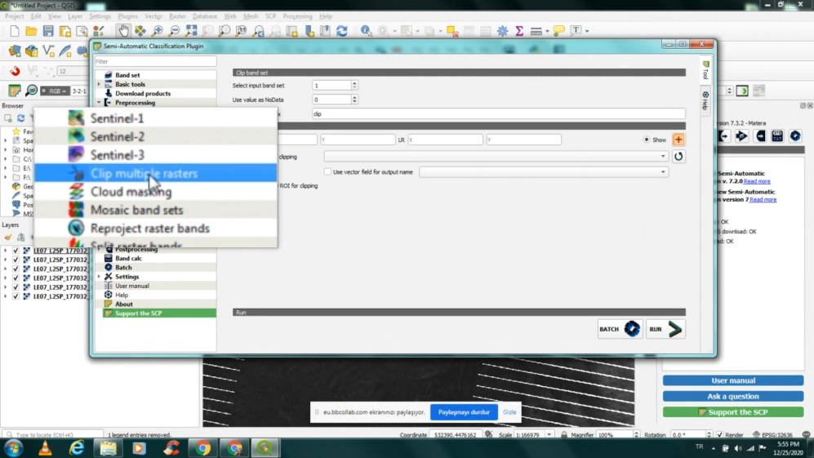
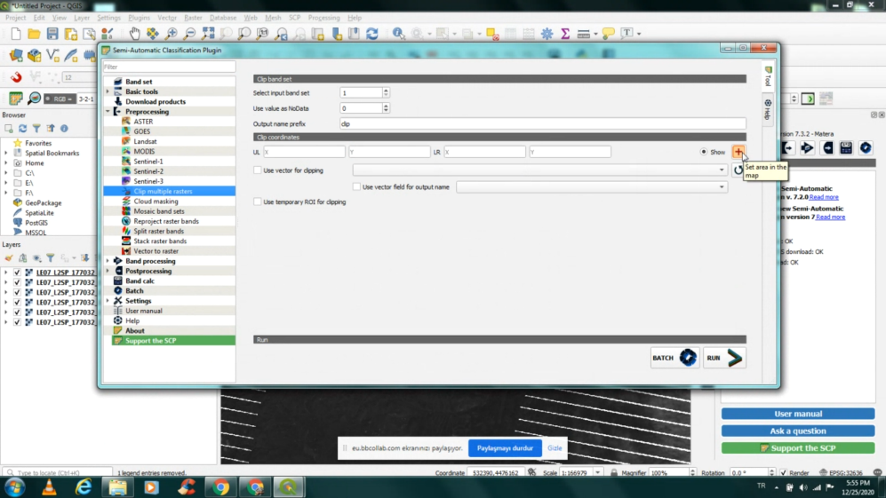
Uydu Görüntüsü Kesme

Slide 5
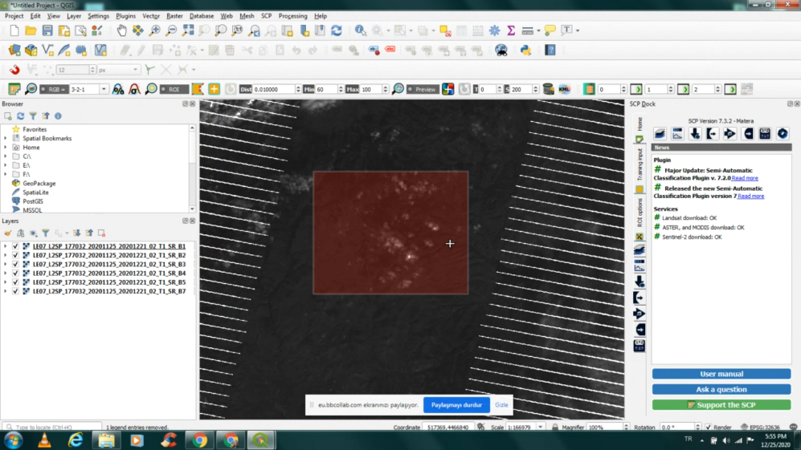
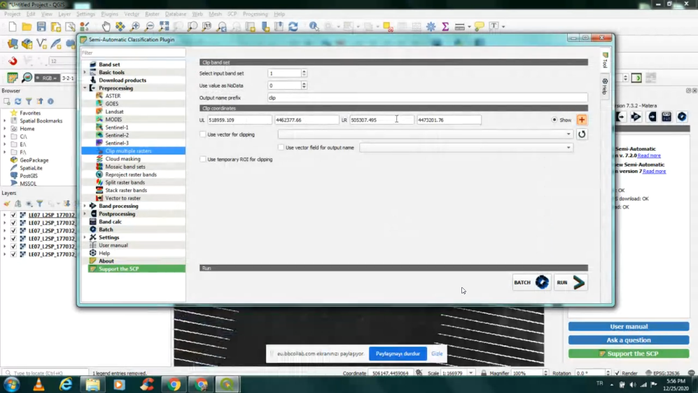
Uydu Görüntüsü Kesme

Slide 6
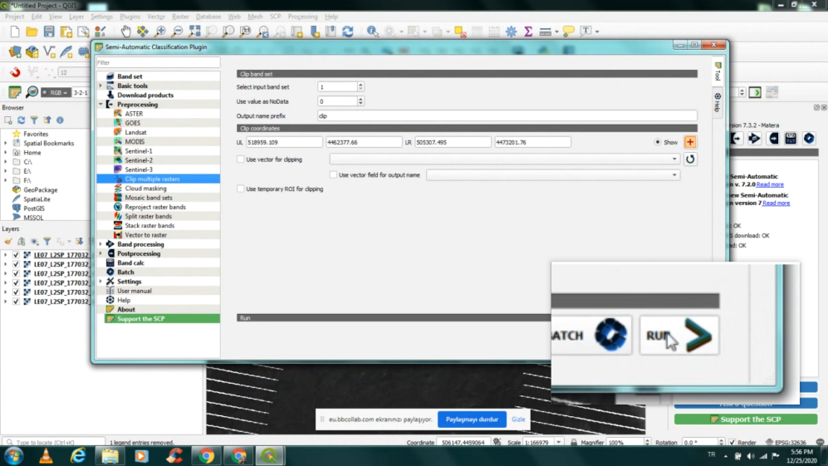
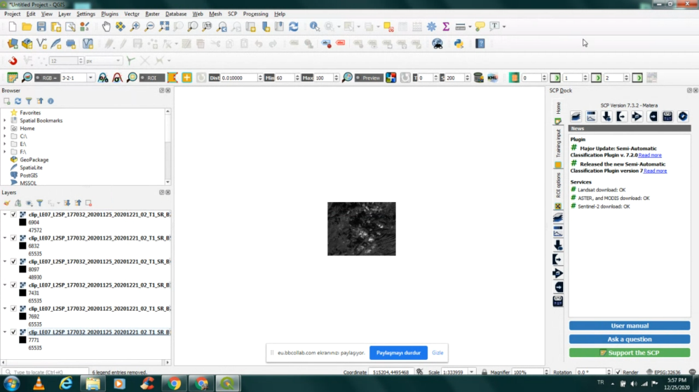
Uydu Görüntüsü Kesme

Slide 7
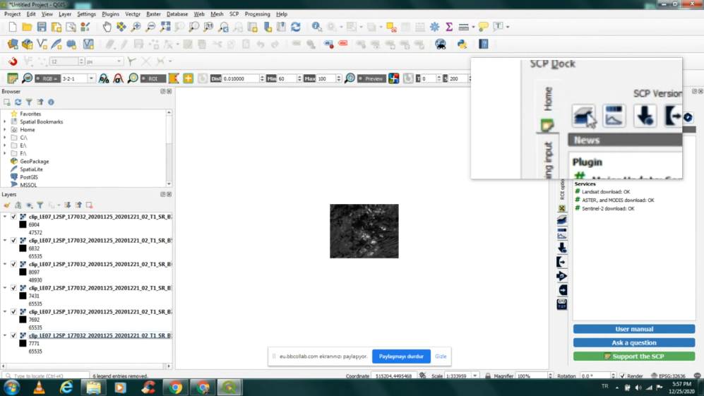
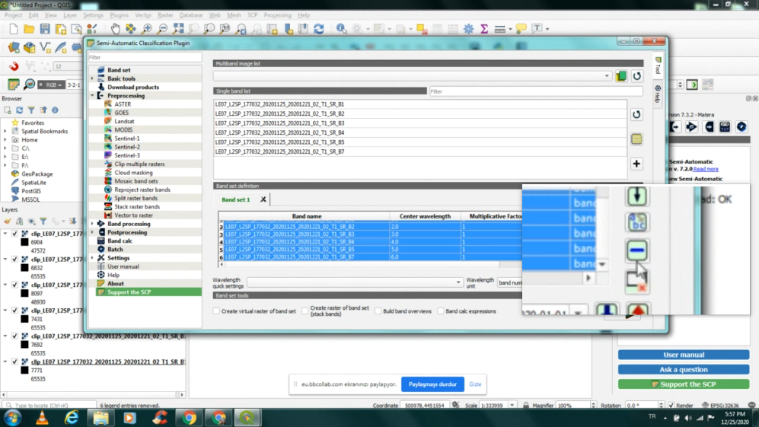
Uydu Görüntüsü Kesme

Slide 8
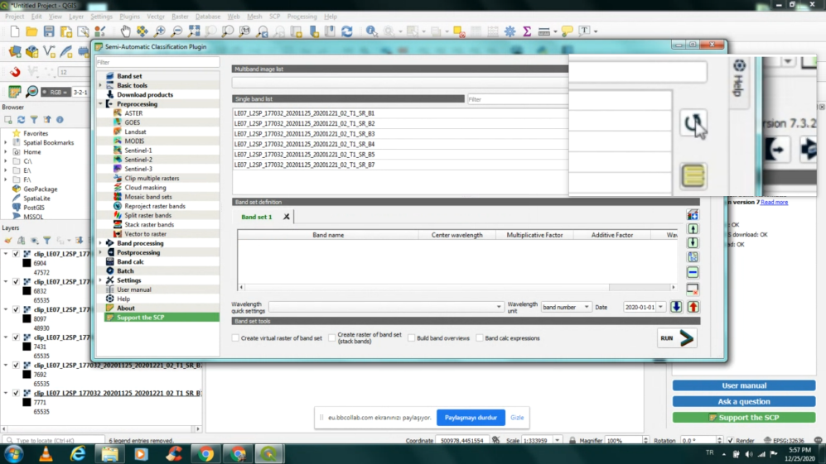
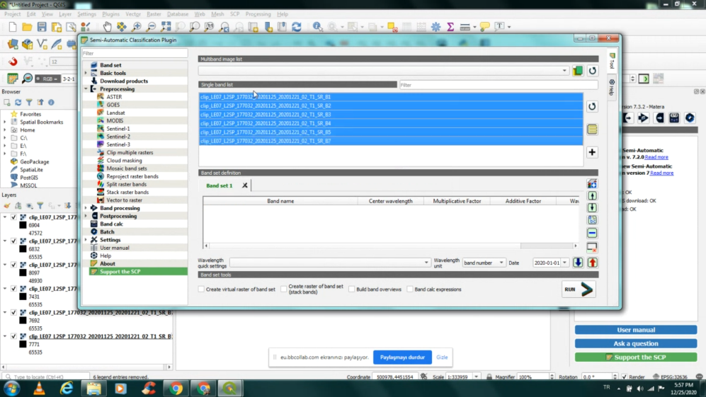
Uydu Görüntüsü Kesme

Slide 9
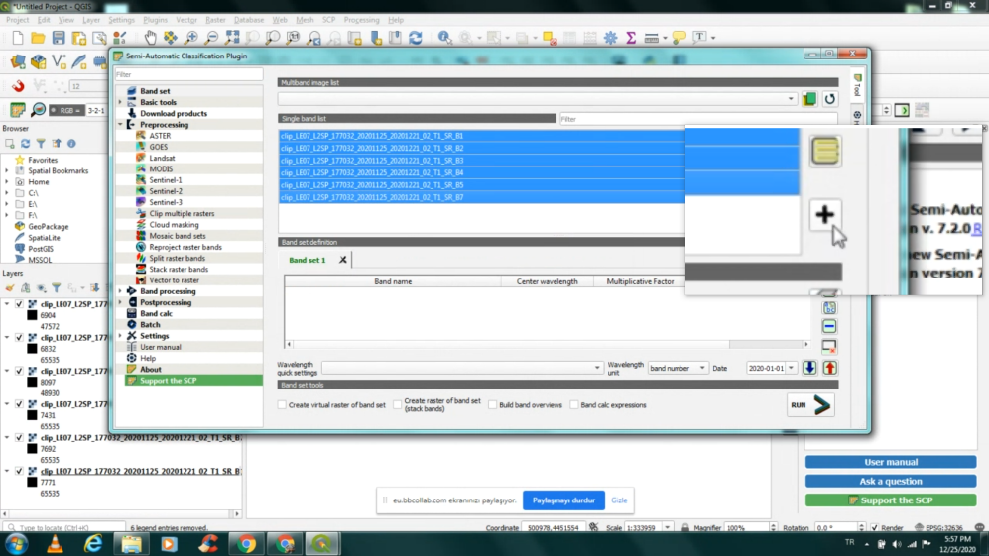
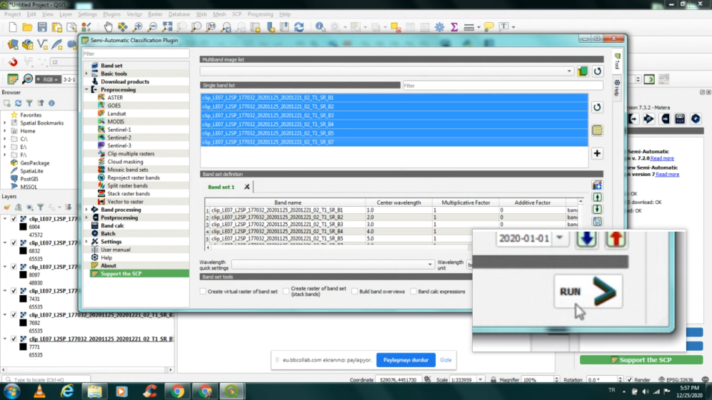
Uydu Görüntüsü Kesme

Slide 10
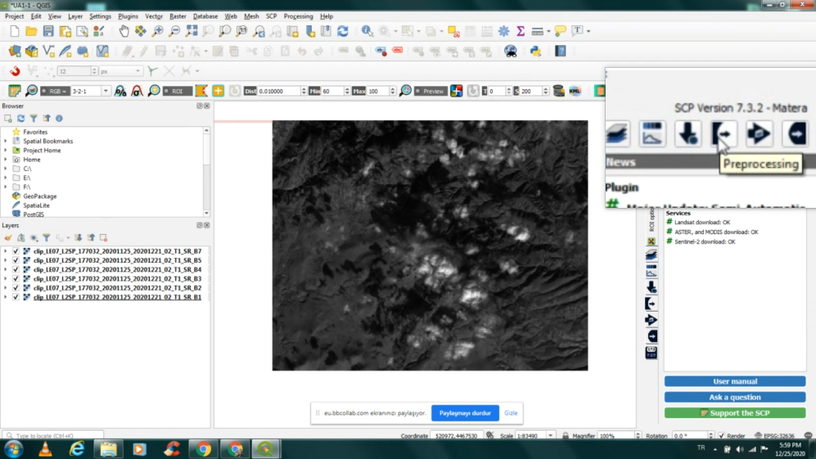
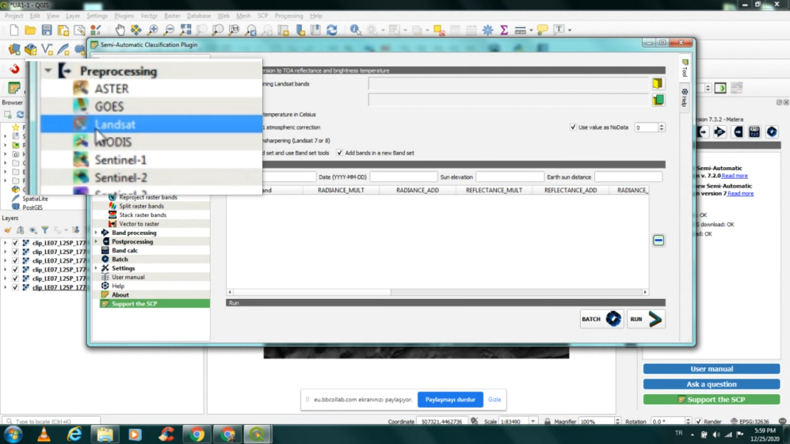
Atmosferik Düzeltme

Slide 11
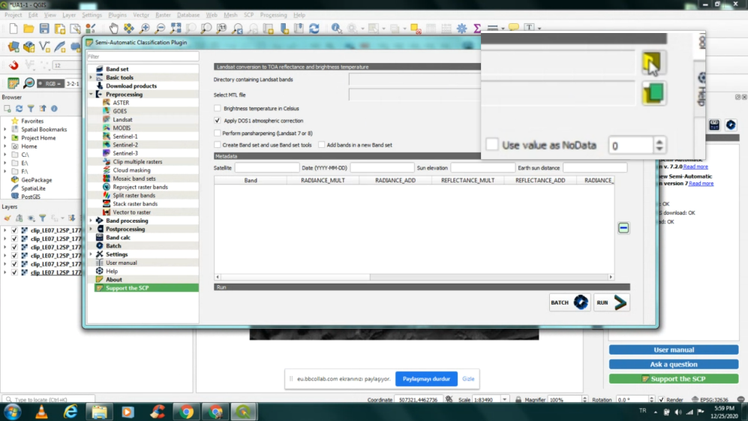
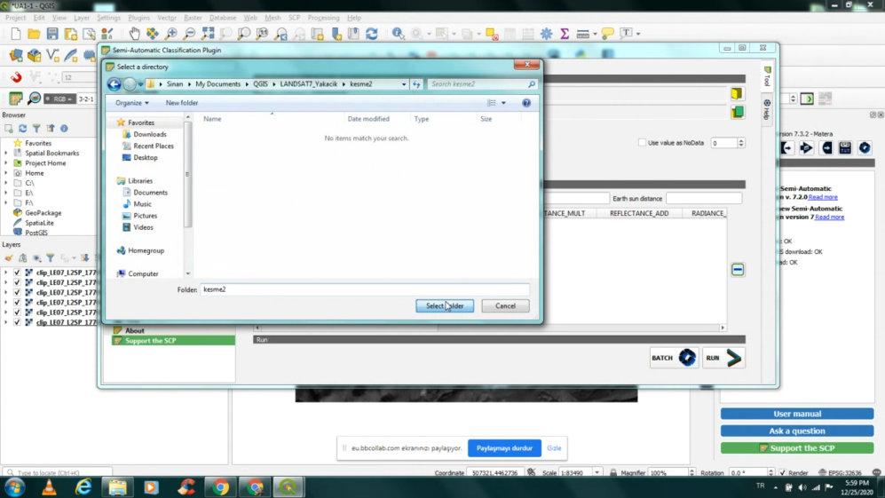
Atmosferik Düzeltme

Slide 12
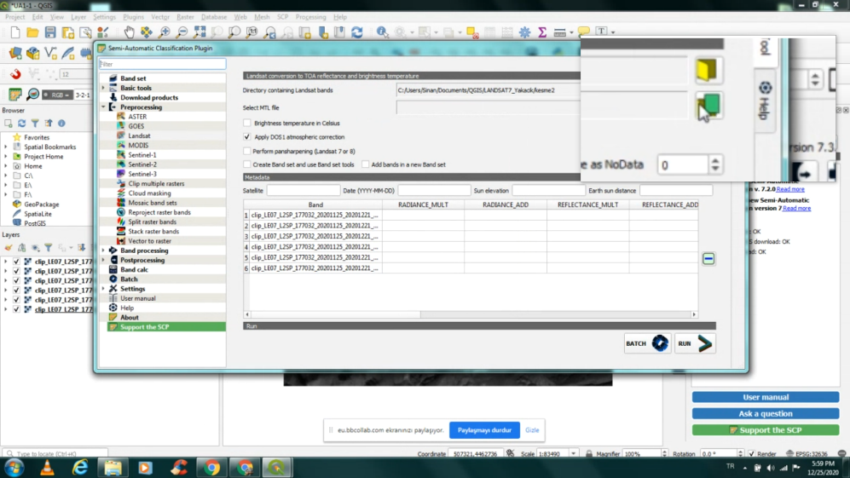
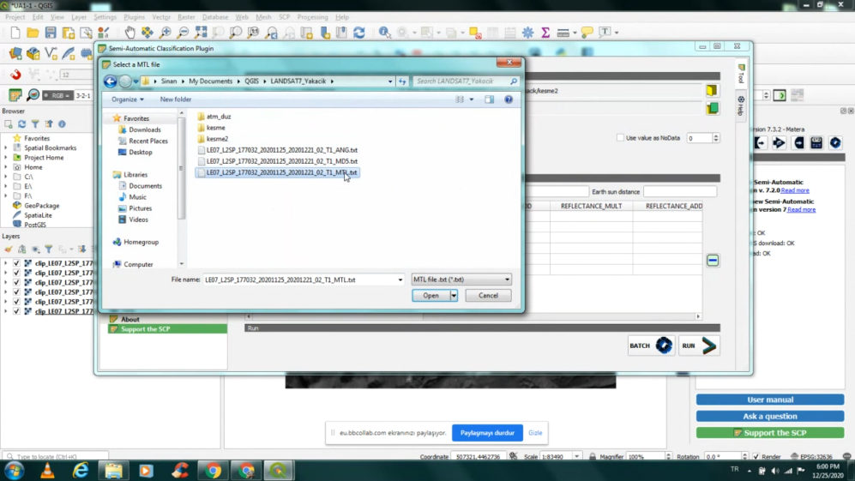
Atmosferik Düzeltme

Slide 13
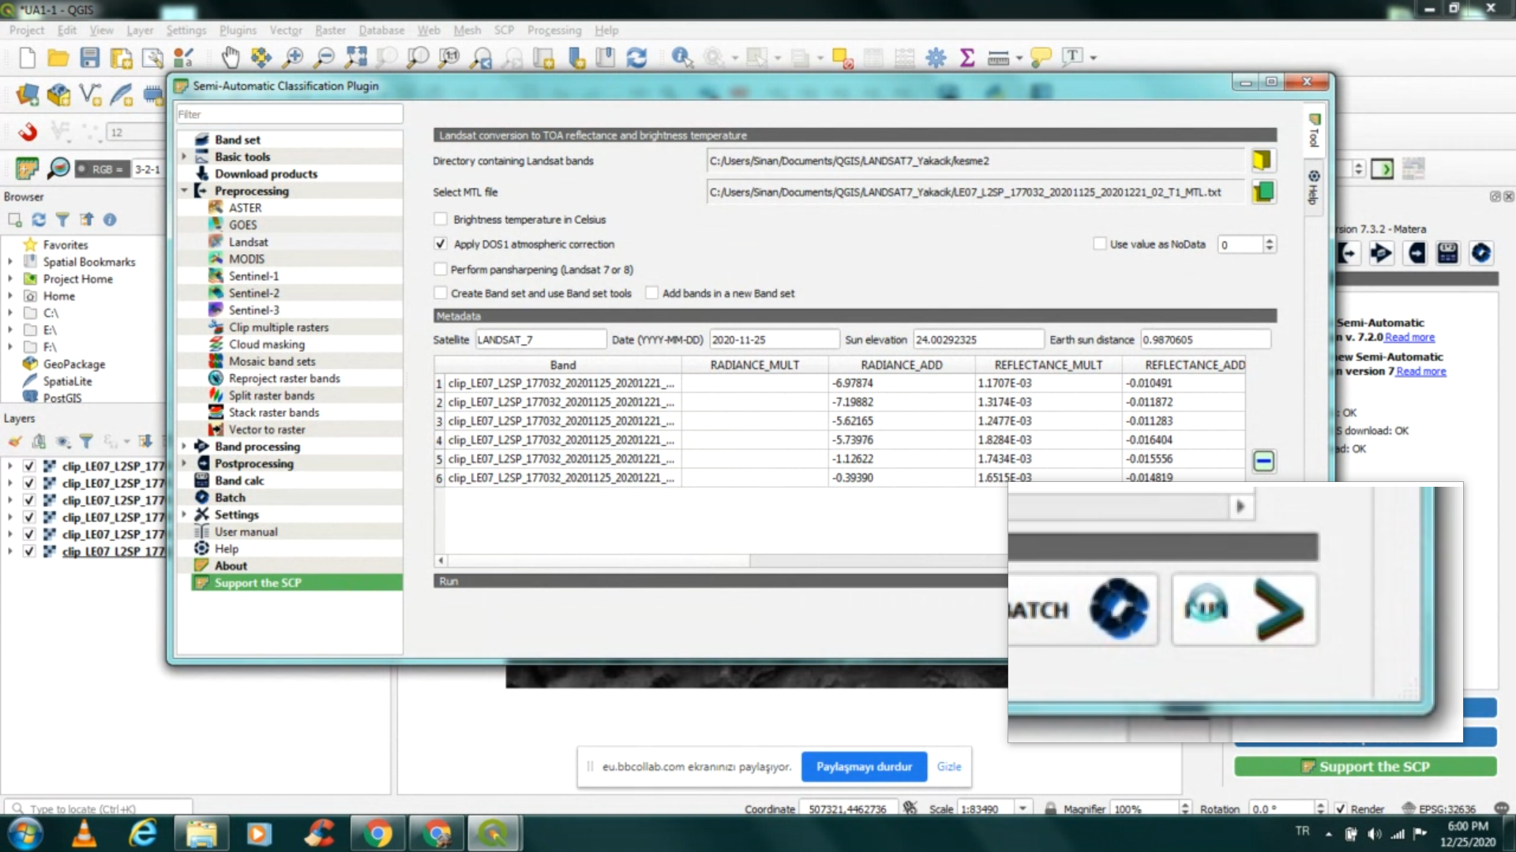
Atmosferik Düzeltme

